Slide 1
アルゴリズム 第1回授業 “アルゴリズムとは何か、変数と定数” （教科書 Page 1-12)
山口雅樹 （CISSP）

Slide 2
本日の進め方
・シラバス説明
・環境セットアップのお願い
・1-1 アルゴリズムとは何か
・1-2 変数と定数
・SARAの説明（後日利用）

Slide 3
1-1 アルゴリズムの意味 （WIKIより）
アルゴリズム（英: algorithm [ˈælgəˌrɪðəm]）とは、数学、コンピューティング、言語学、あるいは関連する分野において、問題を解くための手順を定式化した形で表現したものを言う。算法と訳されることもある。
「問題」はその「解」を持っているが、アルゴリズムは正しくその解を得るための具体的手順および根拠を与える。さらに多くの場合において効率性が重要となる。
コンピュータにアルゴリズムをソフトウェア的に実装するものがコンピュータプログラムである。人間より速く大量に計算ができるのがコンピュータの強みであるが、その計算が正しく効率的であるためには、正しく効率的なアルゴリズムに基づいたものでなければならない。
★皆様が受験を予定している 2019年10月の基本情報処理技術者試験でもアルゴリズム（疑似言語）は必須となります。また、20点/100点満点と 配点も高いです。

Slide 4
アルゴリズムの効率
１から 100まで足し算する場合
方法１
1 + 2 + 3 + 4 + ・・・ + 99 + 100 というふうに１００回計算を繰り返す
方法２
(（1 + 100) x 100 ) ÷ 2 の計算で一発で済ませる。
★１から１０まで足した場合は、 (1 + 10) ｘ10 ＝110 110 ÷ 2= 55となります。
★教科書 3ページ 最大値を求める場合 総当たりだと１２回だが、トーナメントだと３回のみ
★うまくコンピュータの計算が少なくてすむ方法を考えていきます。

Slide 5
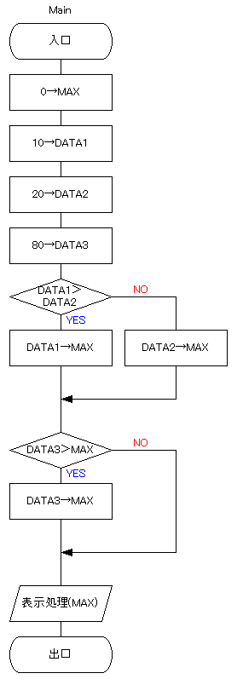
1-2 変数と定数
アルゴリズムの表現方法 流れ図 （フローチャート）について
○プログラム名：Main
○整数型：MAX
○整数型：MIN
○整数型：DATA1
○整数型：DATA2
○整数型：DATA3
●MAX ← 0
●DATA1 ← 10
●DATA2 ← 20
●DATA3 ← 80
▲DATA1 > DATA2
｜ ●MAX ← DATA1
＋－－－－－－－－－－
｜ ●MAX ← DATA2 ▼
▲DATA3 > MAX
｜ ●MAX ← DATA3
▼
●表示処理(MAX)

Slide 6
変数とは？（WIKIより）
プログラミングにおいて、変数（へんすう、variable）とは、プログラムのソースコードにおいて、扱われるデータを一定期間記憶し必要なときに利用できるようにするために、データに固有の名前を与えたものである。
一人一人の人間が異なる名前によって区別されるように、一つ一つの変数も名前によって区別される。
これにより、複数のデータを容易に識別することができる。変数名は一般に（字句的[1]には）識別子である、ないし、変数の識別子のことを変数名という。一般に、変数が表しているデータをその変数の値（あたい）という。

Slide 7
変数とは？
数値を格納する 箱のようなもの
名前がついている。最初は何がはいってるかわからない。
変数に格納できる値は一つだけである。
変数には他の変数の値を代入することができる。●EXP ← SLIME
変数には、演算結果を代入することができる。 ●EXP ← EXP-100
例
●EXP ← 10000
●MP ← 100

Slide 8
定数とは？
プログラミングにおいて定数（「ていすう」または「じょうすう」、Constant）とは、変数同様プログラムのソースコードにおいて、扱われるデータを一定期間記憶し必要なときに利用できるようにするために、データに固有の名前を与えたものである。 ただし変数とは異なり、一度初期化するとその内容を変更することはできない。よって、内容が変化しないことが保証される名前が必要なときに使用される。
ソースコードに直接記述するデータ（リテラル）のことを指して定数と呼ぶことがあり、標準規格での用語がそうなっている言語もある。しかし、この記事で扱う「定数」はデータに名前を与えるものであり、基本的にリテラルとは別である。リテラルについてはそちらの記事を参照。なお、言語によっては、定数を初期化する式にリテラルあるいはリテラルと演算子等のみから成る式しか許さないことがある、というような関連はある。
例
●NAME ← “スライム”
●SKILL ← “体当たり”

Slide 9
定数と変数の区別
文字定数の場合は “A”でくくる。
変数の場合は A とする。
数字の場合は 10 であるが、文字定数の場合は “10” とする。

Slide 10
型と宣言
整数型 整数を取り扱う
実数型 実数（小数点の数字）を取り扱う
文字型 文字や文字のまとまり（文字列）を取り扱う
論理型 true (真）または false (偽）の2値を取り扱う
整数同士の除算では、整数の商を 結果として返す

Slide 11
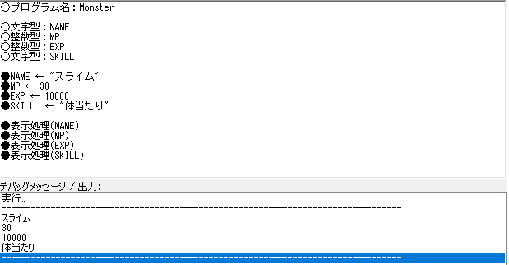
サンプル

Slide 12
論理型
真の値は true 偽の値は、 false
○プログラム名：Boolean
○論理型:Flag
●Flag ← true
★SORAでは動かないので注意！

Slide 13
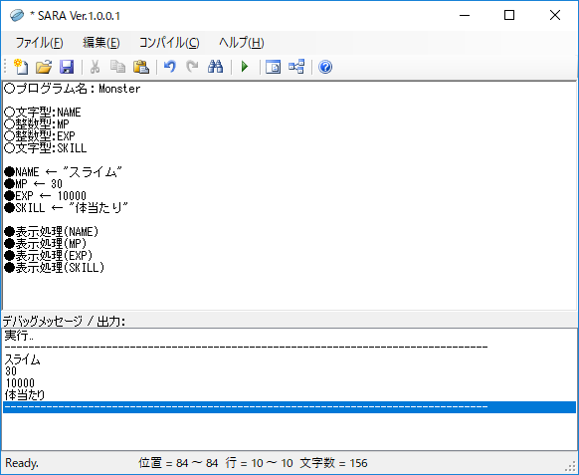
SARAについて
疑似言語のシミュレータです。よくできてます。
WindowsのPCをご利用の方は、ダウンロードして利用してください。
注意事項 論理型は実装されていない。論理演算子は 小文字 “ and “ “or “
https://www.vector.co.jp/soft/winnt/edu/se485331.html

Slide 14
まとめ
変数 数字や文字を入れる箱である。
型と宣言 型には整数や、実数、文字や論理型がある

